Slide 1
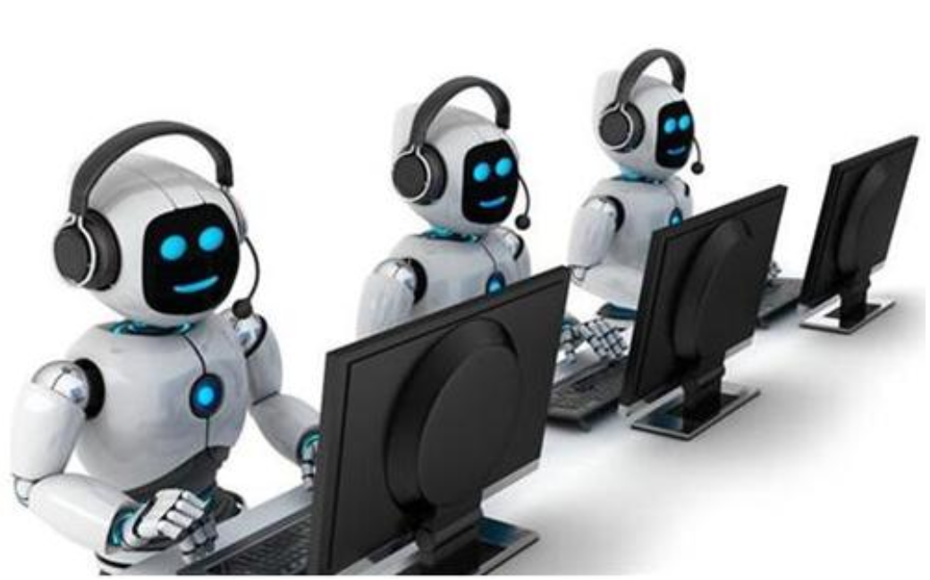
特定應用的多輪對話技術(客服機器人)的現況
報告主題
報告者:徐博凱

Slide 2
目錄
技術用途
技術特色
技術現有的方法
技術目前用在哪些地方
技術目前面臨的問題

Slide 3
技術用途
自動處理用戶常見問題、24小時服務、減少客服人員負擔

Slide 4
技術特色
多輪互動能力、自然語言處理(能夠理解語意)、情境記憶

Slide 5
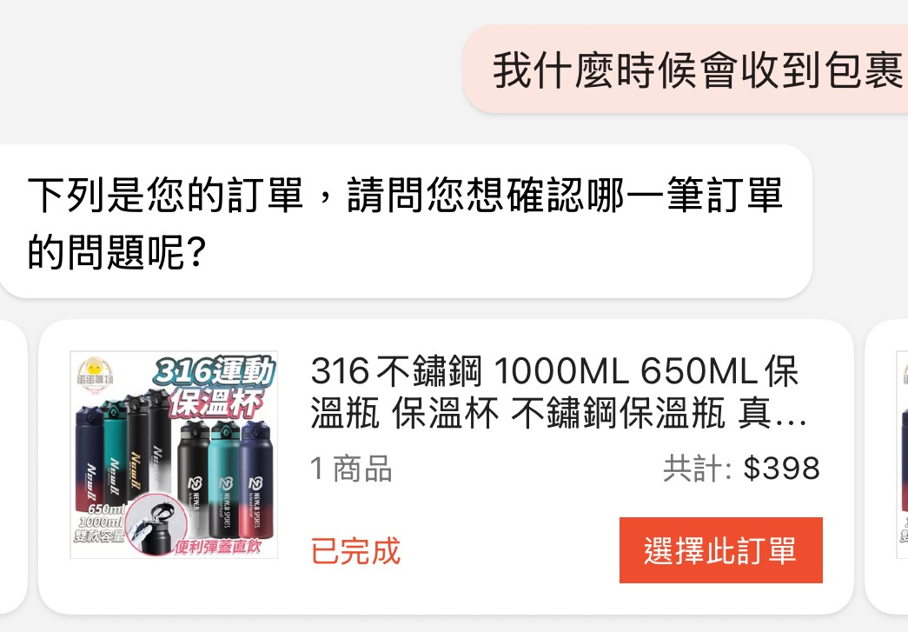
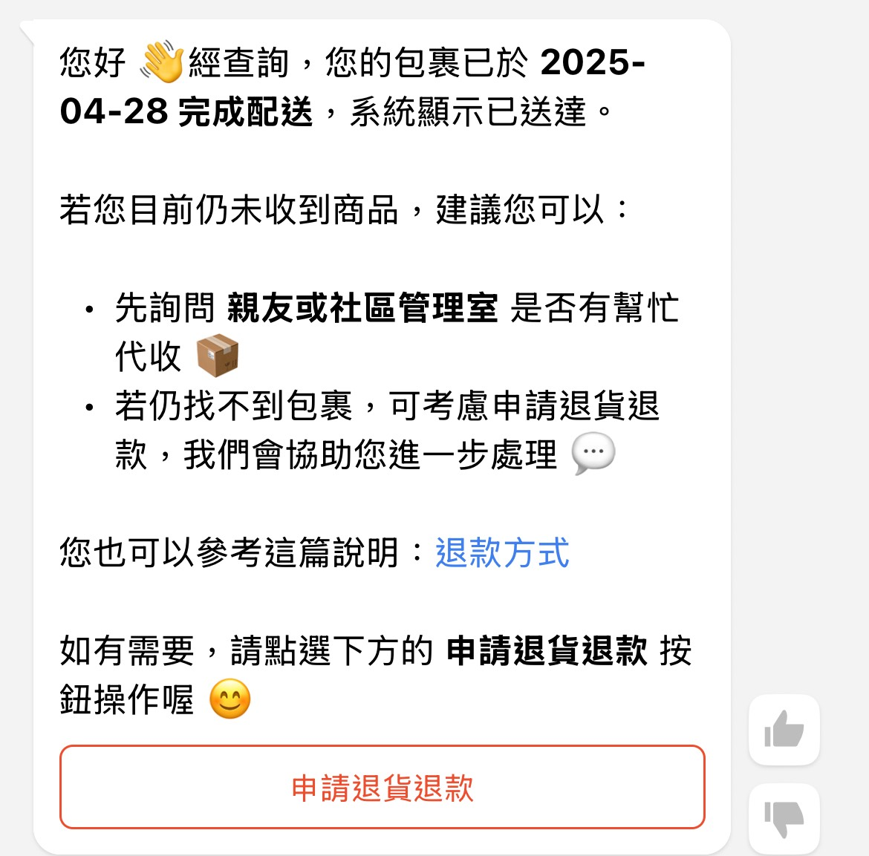
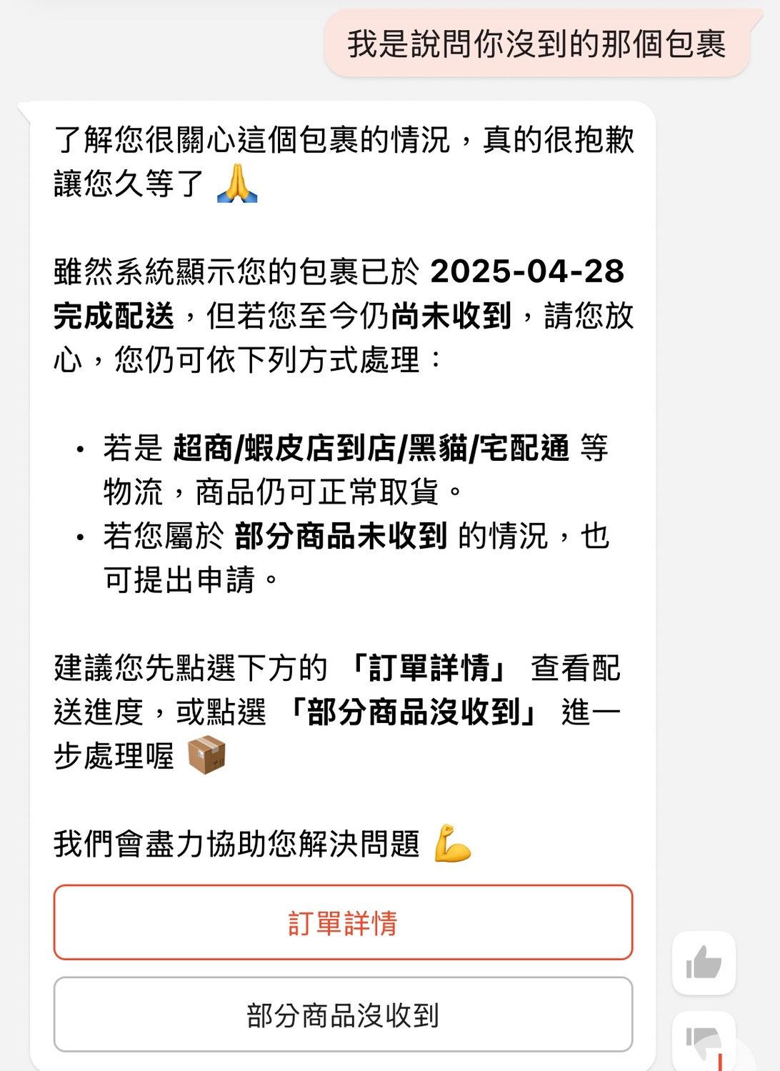

Slide 6
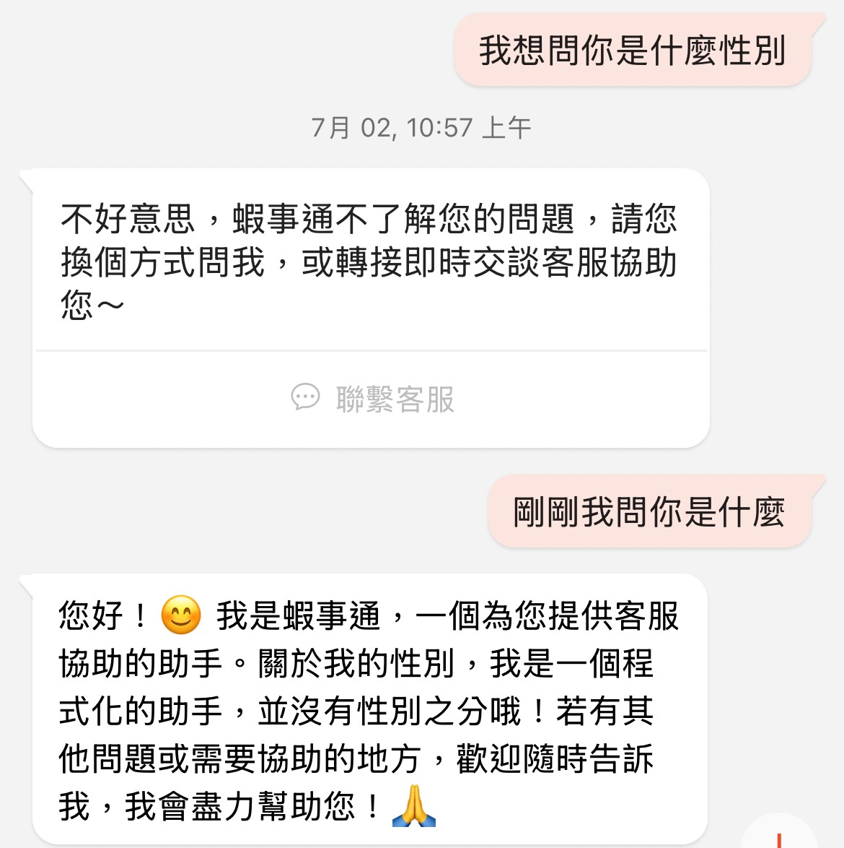
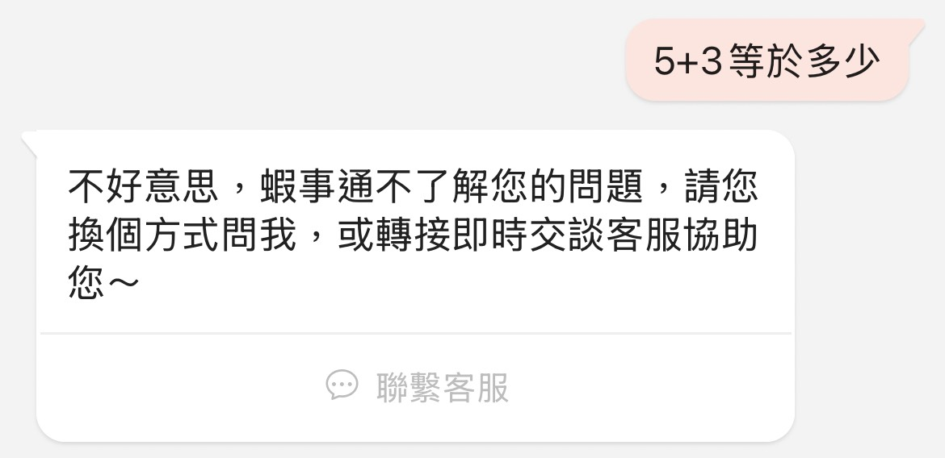
現代客服機器人能夠理解客戶隨機式的發問訊息，實現像跟真人客服一樣的多輪式對話，但是他們只會回答有關此平台會遇到的問題不會跟你閒聊。

Slide 7

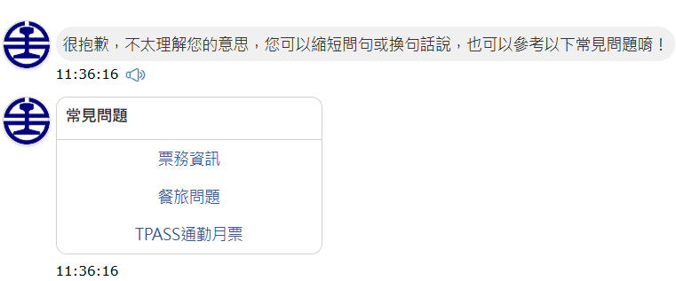
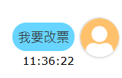
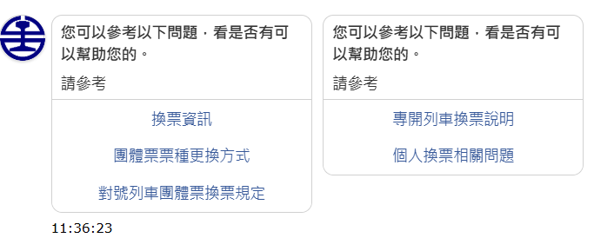
傳統客服機器人無法理解隨機式的訊息像是「我要改票」打成「我改不了票怎麼辦？」，這樣傳統客服機器人會無法理解。

Slide 8
技術現有的方法
基於規則的系統、檢索式對話系統、生成式對話系統

Slide 9
基於規則的系統

Slide 10
基於規則系統的聊天機器人
偵測關鍵字或輸入模式:取得使用者的輸入資料。
比對規則資料庫（像查表一樣）:通常使用「模式比對（pattern matching）」來進行。
回傳對應的回應文字或動作:根據查到的回覆資料，回傳給使用者。

Slide 11
基於規則系統的聊天機器人
模式比對（pattern matching）:
舉例:
(Pattern是用來比對輸入者輸入的句子)
(Response是當Pattern被觸發時要回覆給使用者的句子)
假設:
Pattern: I feel X. (X是變數)
Response: why do you feel X?
找到關鍵句型或關鍵字。

Slide 12
檢索式對話系統

Slide 13
檢索式對話系統聊天機器人
候選回應擷取(Retrieval) :先使用TF-IDF抓出歷史對話中最有關的幾個關鍵字，並把關鍵字加到輸入框中一同查詢(擴增查詢)，把這句話放進Lucene檢索系統再撈出N個回應(機器人可能會回答的話)。
單輪比對(Utterance-Response Matching Layer):建立 Word-Level (字詞)相似矩陣 M₁，再建立 Segment-Level (語意)相似矩陣 M₂，最後把兩張相似矩陣 M₁、M₂ 丟進 CNN 做「語意提煉」。(建立相似矩陣是為了比對相似度 橫軸：歷史語句的 token 向量、縱軸：候選回應的 token 向量)

Slide 14
檢索式對話系統聊天機器人
匹配序列累積（Matching Accumulation Layer）:把前面CNN算好的特徵向量丟給GRU(改良版遞迴神經網路)計算出整理過的向量(忘記不重要的資訊)。
回應預測與打分（Matching Prediction Layer）:有三種方式把GRU的狀態加總起來分別有SMN_last、SMN_static、SMN_dynamic。

Slide 15

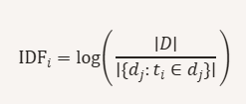
檢索式對話系統聊天機器人
TF(Term Frequency):某個文件單字的出現頻率
IDF(Inverse Document Frequency):常見字的判斷頻率
TFxIDF:越高詞越有代表性，越低則無。
分子:單字在某個文件中出現的次數
分母:單字在所有文件中出現的次數
分子:總共有幾篇文件
分母:此單字出現在幾篇文件中

Slide 16
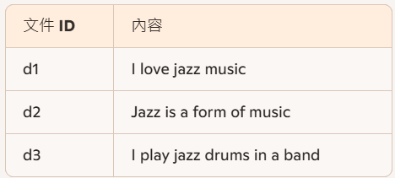
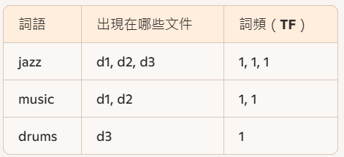
檢索式對話系統聊天機器人
Lucene 檢索系統:把每份文件的內容切成一個一個的token，建立索引把單字出現在哪個文件中、出現幾次存下來，最後把索引表存下來(為了把資料保存久一點)。
查詢檢索（Searching）:將查詢字串轉成 Lucene 的查詢物件（Query Object），查詢索引表找出單字的文件ID，再用TF-IDF計算相似度，最後回傳前幾個較高分的對話。

Slide 17



檢索式對話系統聊天機器人
Word-Level (字詞)作法:將句子切成token序列再轉成向量矩陣然後計算相似度(用點積計算)最後獲得相似矩陣。
例如:
歷史語句
候選回應
向量矩陣
計算相似度

Slide 18


檢索式對話系統聊天機器人
Segment-Level(語意) 作法:先把句子進行向量矩陣轉換，每個句子再跟自己的權重相乘，得到加權過後的向量矩陣，然後計算相似度(用點積計算) ，最後獲得相似矩陣。

Slide 19
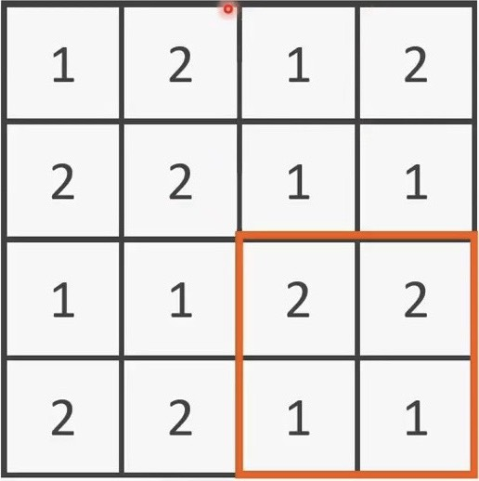
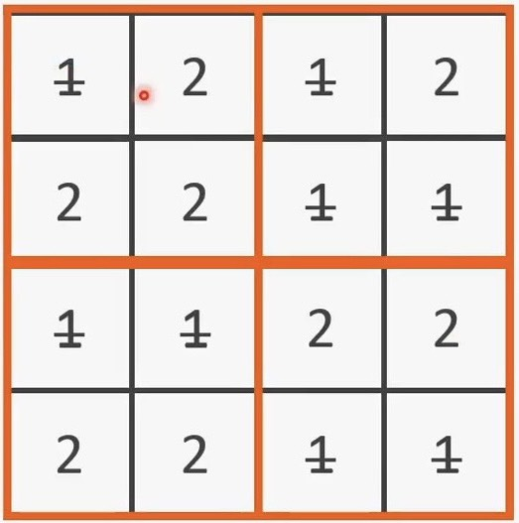
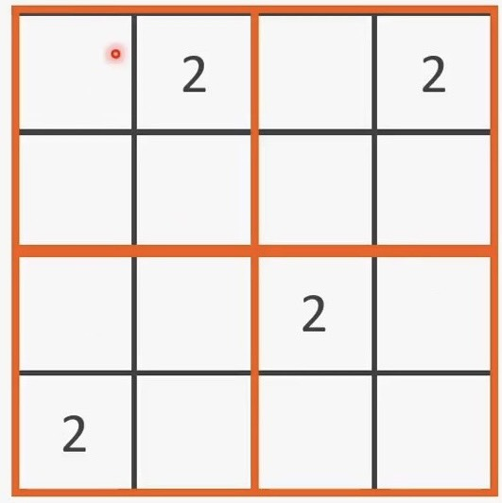
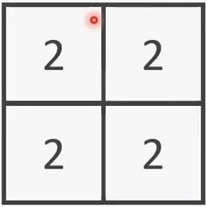
檢索式對話系統聊天機器人
CNN的語意提煉:將M1、M2相似矩陣放入CNN的輸入，再利用CNN中的多次的卷積層(Convolution)和池化層(Pooling)處理相似矩陣。
卷積層(Convolution) :分成n*n的視窗大小並滑動掃過所有的矩陣。
池化層(Pooling) :挑選出視窗中最大的值(代表最相關，做最大池化Max Pooling)，這樣不但能壓縮特徵圖尺寸，還能保留此筆資料跟資料最有關的特徵。

Slide 20
檢索式對話系統聊天機器人
GRU(改良版遞迴神經網路):將CNN提取後的匹配向量使用GRU透過更新門(update)和重置門(reset)來判斷當前的語句是否要記憶或忽略，幫助只記憶重要的訊息。

Slide 21



檢索式對話系統聊天機器人
重置門(reset):從舊記憶中挑出相關的資訊來理解新資訊，或直接拋棄舊記憶重新思考。
Uh(權重):學習歷史語意對更新門的影響。決定是否清空記憶體。
hi−1:目前為止累積的上下文意(舊資訊)
ri:重置門向量。決定是否讓hi-1(舊資訊)參與當前語意更新。ri越大參考越多舊資訊。
Σ (sigmoid函數):做正規化
Wh(權重):學習當前輸入對更新門的影響。決定是否忽略過去的hi-1。
Xi:CNN提取後的向量(新資訊)

Slide 22



檢索式對話系統聊天機器人
更新門(update):決定哪些舊資訊要留下決定哪些新資訊要加入。控制兩者比例。
Uz(權重):學習歷史語意對更新門的影響。決定保留多少記憶體。
hi−1:目前為止累積的上下文意(舊資訊)
zi:更新門向量。決定保留多少舊資訊。zi越大新資訊比例越大。
σ (sigmoid函數):做正規化
Wz(權重):學習當前輸入對更新門的影響。控制是否保留過去的hi−1。
Xi:CNN提取後的向量(新資訊)

Slide 23


檢索式對話系統聊天機器人
SMN_last:取GRU的最後一個隱藏狀態當作輸出。
SMN_static:把每一輪的語意乘上各自的特定權重(固定)最後把結果加總當成最後的輸出。
hi:每一輪的語意
wi:各自的特定權重(固定) 例:用近的對話權重越高等等。

Slide 24

檢索式對話系統聊天機器人
SMN_dynamic:利用可變權重(動態)增加預測回應語句的準確度。
語意相似度向量:
tanh⁡:激活函式
W11、W12:轉成評分可用的格式
hui(final):第i個使用者或機器人的對話語意。(這句話在說甚麼)
hi:第i輪的使用者和機器人的對話語意和機器人回應的匹配語意。(這句話與回應搭不搭) ti:結合語意和匹配語意的相似度向量
B1:偏差向量(幫助學習) (歷史語意)。

Slide 25



檢索式對話系統聊天機器人
ti:歷史語意
ts:候選回應
權重 αi:
exp():指數運算。放大差異、轉正號。
分子exp⁡(ti⊤ts):單一個的融合語意向量。做內積運算比對向量是否相同，內積值越大越相似。
分母∑j exp⁡(tj⊤ ts):全部的融合語意向量。(為了正規化)。
αi:權重值。
每個隱藏層的狀態
加權總合:

Slide 26
生成式對話系統

Slide 27
生成式對話系統聊天機器人
常見的模型有Seq2Seq (Encoder-Decoder)、 Transformer、 Dialo GPT、 Blender Bot、 ChatGPT 、 LaMDA。
ChatGPT:基於 Transformer 架構的大型語言模型（LLM），能理解並生成自然語言，具備多輪對話與上下文記憶能力。應用範圍廣泛，包含寫程式、翻譯、聊天等多種開放式任務。
Blender Bot :同樣基於 Transformer 架構的大型語言模型，專門針對多輪對話任務進行優化(因為有交叉注意力)，能更流暢地與使用者進行連貫且自然的多輪交流，提升對話體驗。

Slide 28
生成式對話系統聊天機器人
Transformer主要組成部分:
位置編碼（Positional Encoding）:把每個Token向量加上一組向量(編號)。
Self-Attention(自注意力)層:點積計算每個Token中的關聯性和重要性，產生強化過的Token向量。
前饋神經網路（Feed-Forward Neural Network）:把已經計算完的Token向量做線性轉換(加強它的表達能力)，最後可以繼續給下一層的Transformer繼續做運算。

Slide 29
ChatGPT

Slide 30
生成式對話系統聊天機器人
ChatGPT製作(店商):資料收集與清洗→預訓練→微調→對齊訓練。
使用Decoder-only Transformer模型製作。
資料收集與清洗:收集之前店家跟顧客的對話紀錄等等，收集完後做資料清洗可以使用python搭配pandas工具，過濾一些敏感詞和語助詞和標註對話角色，讓資料更適合模型使用。

Slide 31
生成式對話系統聊天機器人
預訓練(Decoder-only Transformer):先把每個句子或字詞拆成一個一個的Token(常見的字元組合，每個字元組合都對應一個Token ID，使用BPE切割（Byte Pair Encoding）)，因為模型無法一次處理所有的資料，所以需要把Token分段。例如模型一次只能接收128個Token我們就可以把128個Token設定成一段。接下來可以載入自己想要的訓練模型像GPT-2等等，之後再進行微調訓練。

Slide 32
生成式對話系統聊天機器人
微調:例如想要做一個店商的客服機器人，開始把之前處理好的資料丟給選好已經訓練好的模型，然後開始訓練，這樣一來就可以得到專屬於自己店商專用的客服機器人了。(意思就是在訓練好的模型上再學習自己丟的資料)。

Slide 33
生成式對話系統聊天機器人
對齊訓練（RLHF：Reinforcement Learning with Human Feedback）:先給一個使用者的對話例如:”我可以退貨嗎?”，再讓模型產出幾個回應，再由我們標註最適合的回答順序排名（例如 A > B > C），再丟給回報模型（Reward Model）讓模型自己學會哪個回答更好並產生評分，再把這些評分丟給主模型，這樣主模型就會獲得回報模型算好的評分權重，最後模型就會輸出最好的回應風格。

Slide 34
生成式對話系統聊天機器人
Token切割介紹(BPE):
例:原文:ABABCDEBDEFABDEABC。
1.找出最常出現的”連續字元”。例如:AB。
2.找一個沒有用過的字元代替。
例如AB→G。原文:GGCDEBDEFGDEGC。
3.重複上述步驟。
使用過的字元:A,B,C,D,E,F
G字元替代是為了方便說明，實際上只會直接轉成ID編號。G是編號ID的意思。

Slide 35
生成式對話系統聊天機器人
Decoder-only Transformer模型:句子拆成Token(所有句子)→位置編碼（Positional Encoding）→逐層計算自注意力（Self-Attention）→遮蔽未來 Token（Masking）→預測下一個 Token。(訓練階段有偷看問題因為有正確答案看。)(推論階段沒有偷看問題還是有Masking為了統一架構)
上述
重複執行
預測第 1 個 token「我」：只能看「我」。
預測第 2 個 token「喜歡」：只能看「我」。
預測第 3 個 token「吃」：只能看「我、喜歡」。
預測第 4 個 token「蘋果」：只能看「我、喜歡、吃」。

Slide 36
生成式對話系統聊天機器人
位置編碼（Positional Encoding）:把每個Token向量加上一組向量(編號)。
逐層計算自注意力（Self-Attention）:利用點積計算已經輸入的Token向量，學習他們之間的關聯。產生強化過的Token向量，再把強化過的向量做正規化(softmax)。
遮蔽未來 Token（Masking）:模型只能看「目前和過去的 Token」，保證一步步生成。把未來token權重設成0。
預測下一個 Token：接著輸出機率最高的Token當下一個字。

Slide 37
Blender Bot

Slide 38
生成式對話系統聊天機器人
Blender Bot製作:資料收集清洗→預訓練→微調。
使用Encoder-Decoder Transformer 模型製作。
預訓練: Encoder + Decoder
Encoder:使用者輸入句子→拆Token→多層Transformer。

Slide 39
生成式對話系統聊天機器人
Transformer主要組成部分:
位置編碼（Positional Encoding）:把每個Token向量加上一組向量(編號)。
Self-Attention(自注意力)層:點積計算每個Token中的關聯性和重要性，產生強化過的Token向量。
前饋神經網路（Feed-Forward Neural Network）:把已經計算完的Token向量做線性轉換(加強它的表達能力)，最後可以繼續給下一層的Transformer繼續做運算。

Slide 40
生成式對話系統聊天機器人
Decoder: 模型的Token向量→位置編碼→計算自注意力（Self-Attention）→遮蔽未來 Token（Masking）→交叉注意力(Encoder-Decoder Attention)→前饋神經網路→輸出下一個 Token 預測。
交叉注意力(Encoder-Decoder Attention)為Decoder-only Transformer和Encoder-Decoder Transformer 的主要差異。

Slide 41
生成式對話系統聊天機器人
交叉注意力(Encoder-Decoder Attention):把計算好的模型Token向量(機器人回應)去跟Encoder的Token向量(使用者回應)結合。
這樣就不會只有用Decoder計算所有聊天紀錄做成Token向量的問題了(因為這樣有可能會訊息混淆)。
而是先透過Encoder先理解使用者的文意產生使用者的Token向量，再透過交叉注意力(Encoder-Decoder Attention)把使用者的Token向量和模型的Token向量(機器人回應)結合，能夠更精確的回答使用者問題。

Slide 42
技術目前用在哪
客服機器人、虛擬助理

Slide 43
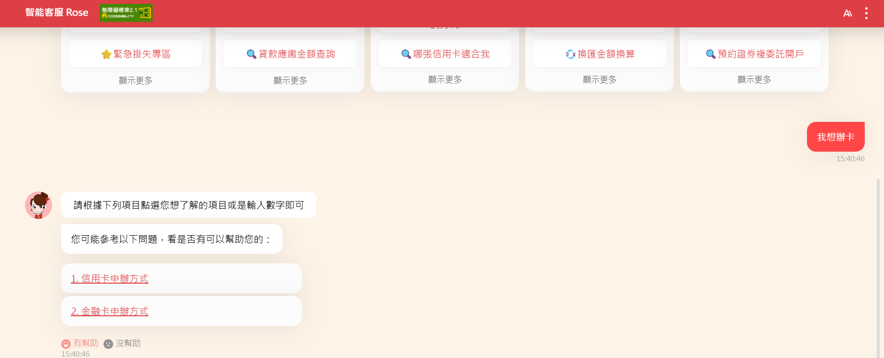
客服機器人
蝦皮客服、銀行線上客服、台鐵客服等等都是現在的應用。

Slide 44
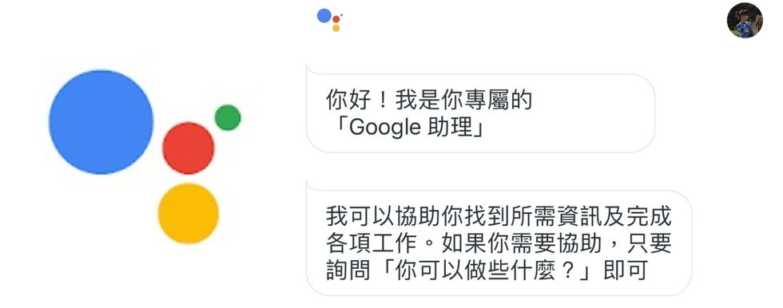
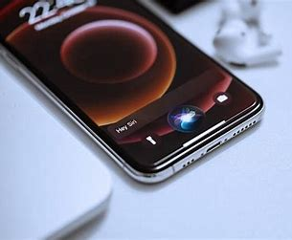
虛擬助理
Siri、Google助理等等都是現在的應用。他們可以完成簡單的任務像是播播音樂、查看天氣等等。

Slide 45
技術目前的問題
錯誤生成、無法理解複雜意圖、記憶有限、成本與資源

Slide 46
技術面臨的問題
錯誤生成:一本正經地給你看起來很像錯的資訊，可以叫做AI 幻覺(AI hallucination)。
無法理解複雜意圖:如果遇到太多推理的步驟或是使用者問的不夠精確可能導致模型不理解等情況。
記憶有限:多輪對話時，模型對前面的對話「記得不完全」。因為記憶體存的token數量有限。
成本與資源:大型模型需要昂貴的硬體資源像是GPU也需要投入很多的電力成本。

Slide 47
參考文獻:
google scholar:基于HRED模型的中文多轮对话任务方法研究.pdf(多輪對話、一對一對話)
https://iopscience.iop.org/article/10.1088/1742-6596/1228/1/012060/pdf(規則系統)
https://trungnhan.name.vn/wpcontent/uploads/2018/02/troliao.pdf(模式比對、正規表達)
https://arxiv.org/pdf/1612.01627(檢索式系統)
https://iopscience.iop.org/article/10.1088/1742-6596/1516/1/012001/pdf (TFxIDF方法)
https://dl.acm.org/doi/pdf/10.1145/3077136.3080721 (Lucene 檢索系統)

Slide 48
https://www.isca-archive.org/interspeech_2020/shen20_interspeech.pdf (World Level)
https://link.springer.com/article/10.1007/s11042-023-17956-5 (Segment-Level)
池化圖來源:ISLAB新生教學影片
https://www.researchgate.net/profile/Takeshi-Shinohara/publication/2310624_Byte_Pair_Encoding_A_Text_Compression_Scheme_That_Accelerates_Pattern_Matching/links/02e7e522f8ea00c318000000/Byte-Pair-Encoding-A-Text-Compression-Scheme-That-Accelerates-Pattern-Matching.pdf (Token切割，BPE)
https://towardsdatascience.com/meet-gpt-the-decoder-only-transformer-12f4a7918b36/ (Decoder-only Transformer)
https://openaccess.thecvf.com/content/ICCV2021/papers/Chefer_Generic_Attention-Model_Explainability_for_Interpreting_Bi-Modal_and_Encoder-Decoder_Transformers_ICCV_2021_paper.pdf (Encoder-Decoder Transformer )

Slide 49
https://opus.lib.uts.edu.au/bitstream/10453/153384/2/107086.pdf (技術目前的問題)

